Slide 1



TRƯỜNG ĐẠI HỌC SƯ PHẠM KĨ THUẬT
KHOA ĐÀO TẠO CHẤT LƯỢNG CAO
BÁO CÁO ĐỒ ÁN MÔN HỌC
CẤU TRÚC DỮ LIỆU VÀ GIẢI THUẬT
DEMO THUẬT TOÁN SẮP XẾP
THÀNH VIÊN:
NGUYỄN LÂM GIA KHANG
VÕ ANH HUY
GVHD: TRẦN CÔNG TÚ

Slide 2

NỘI DUNG BÀI THUYẾT TRÌNH
01
04
Giới thiệu đề tài
Thiết kế di chuyển mô phỏng thuật toán
02
05
Thiết kế giao diện
Demo 5 thuật toán sắp xếp
03
06
Thiết kế dữ liệu đầu vào
Kết luận
Notes:
© Copyright PresentationGO.com – The free PowerPoint template library

Slide 3


Slide 4


Slide 5
NỘI DUNG BÀI THUYẾT TRÌNH
01
04
Giới thiệu đề tài
Thiết kế di chuyển mô phỏng thuật toán
02
05
Thiết kế giao diện
Demo 5 thuật toán sắp xếp
03
06
Thiết kế dữ liệu đầu vào
Kết luận
Notes:
© Copyright PresentationGO.com – The free PowerPoint template library

Slide 6
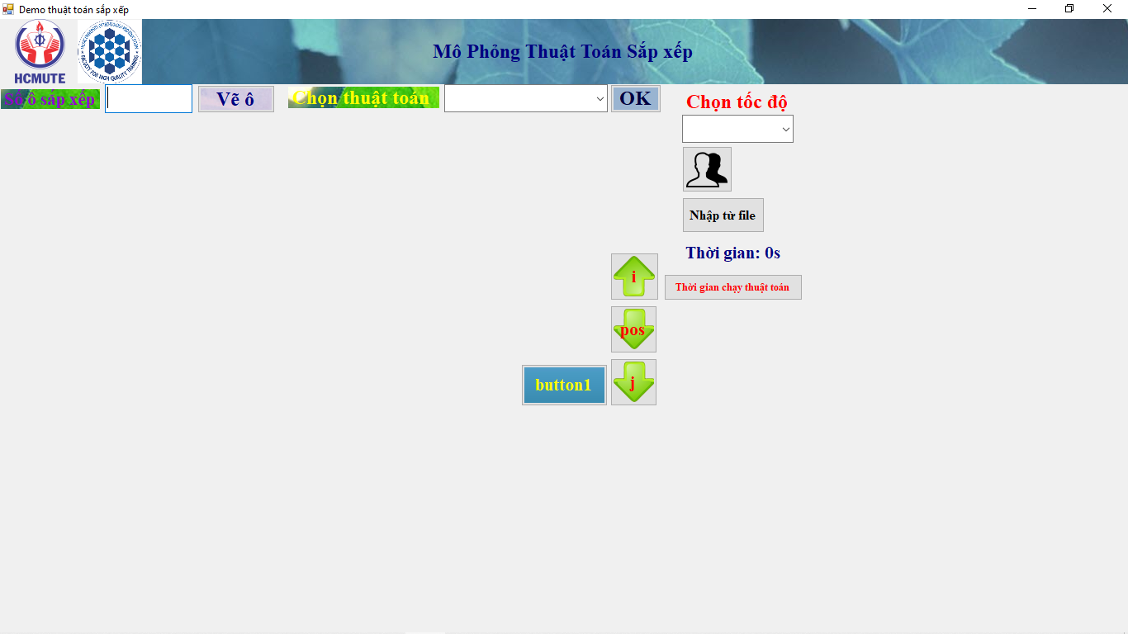
1
1
2
3
1
4
3
4
5
7
8
9
6

Slide 7
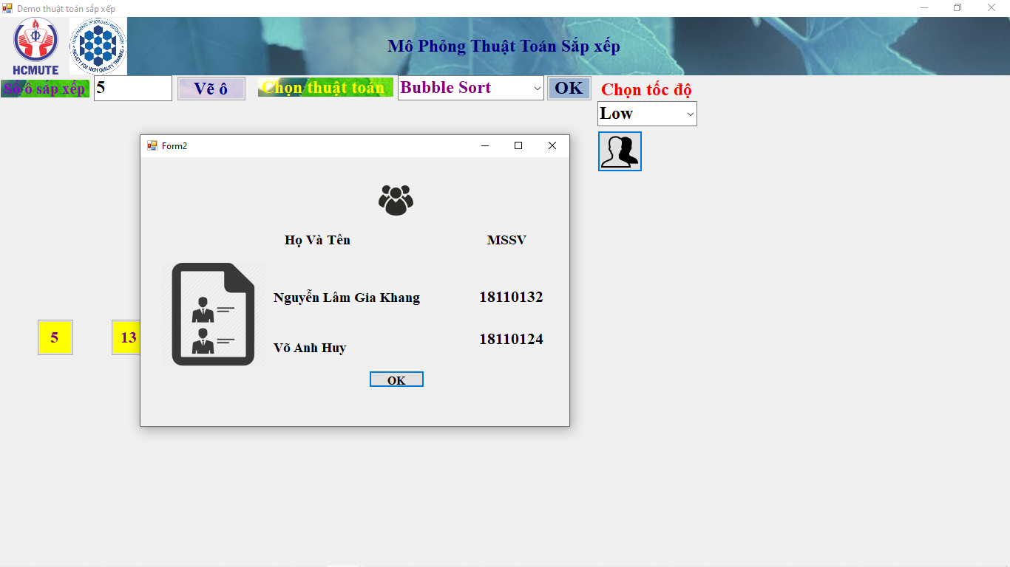

Slide 8
NỘI DUNG BÀI THUYẾT TRÌNH
01
04
Giới thiệu đề tài
Thiết kế di chuyển mô phỏng thuật toán
02
05
Thiết kế giao diện
Demo 5 thuật toán sắp xếp
03
06
Thiết kế dữ liệu đầu vào
Kết luận
Notes:
© Copyright PresentationGO.com – The free PowerPoint template library

Slide 9

Nhập số ô cần sắp xếp

Slide 10
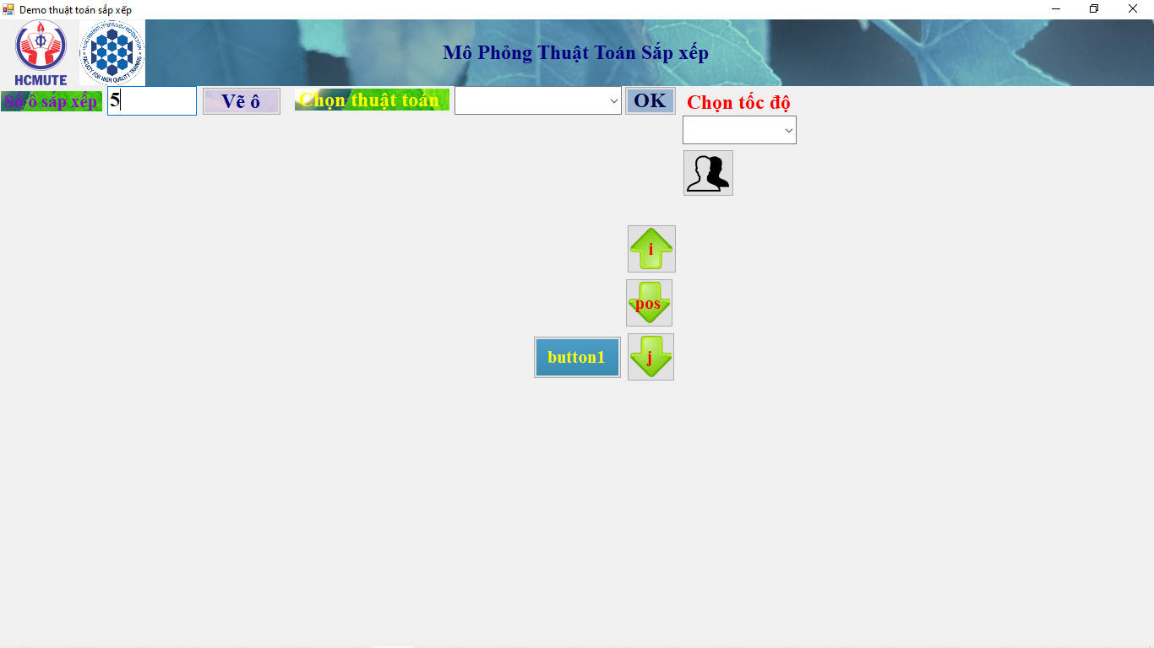
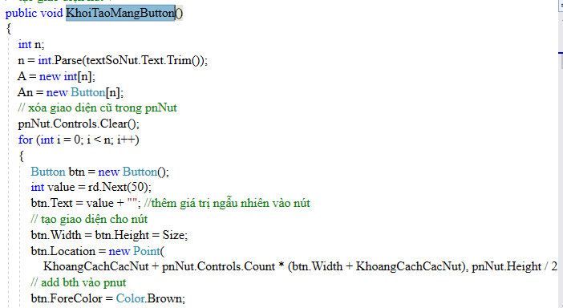
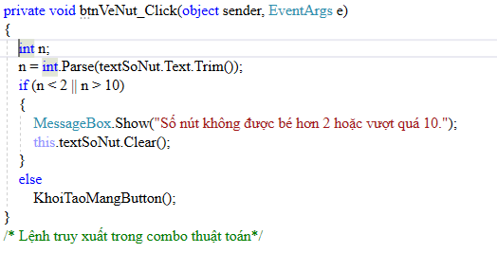
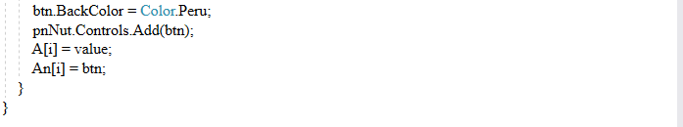
Ấn vẽ ô

Slide 11
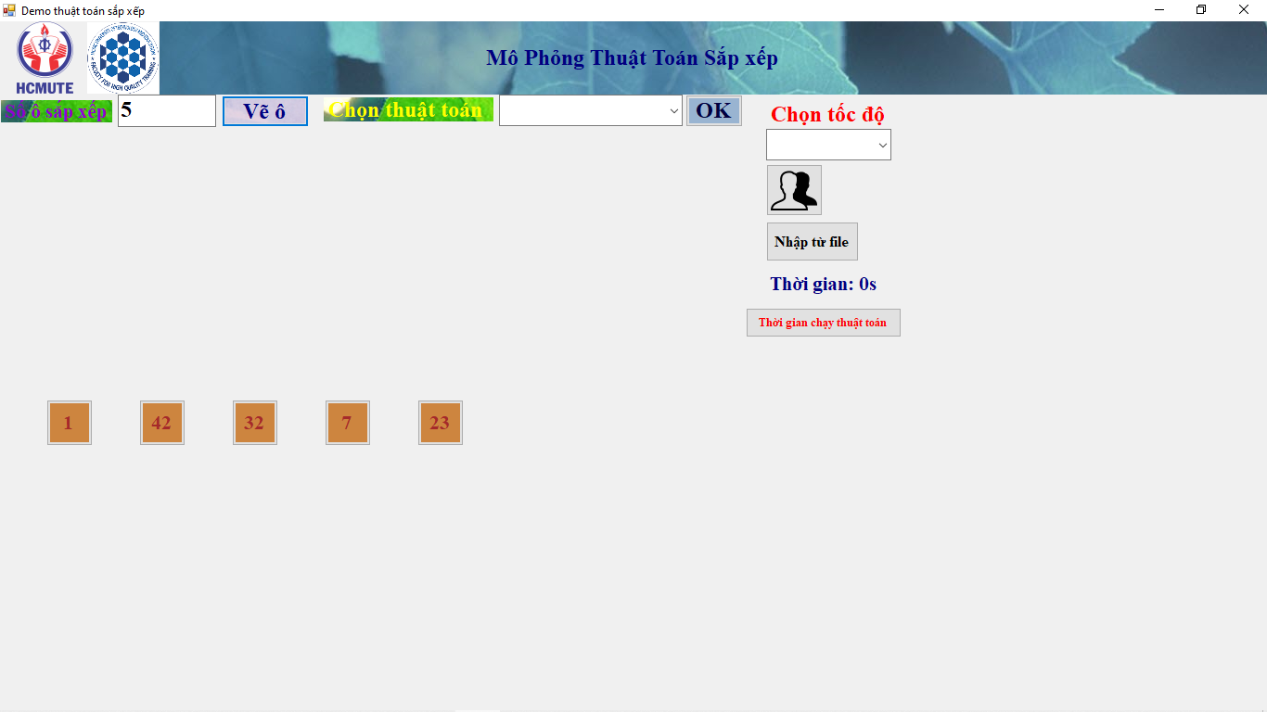

Slide 12
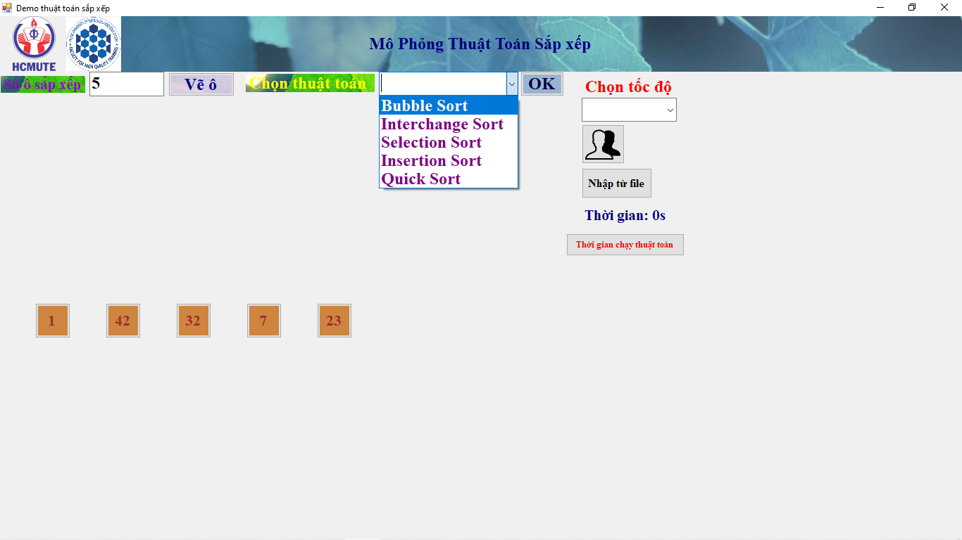
Chọn một trong 5 thuật toán sắp xếp

Slide 13
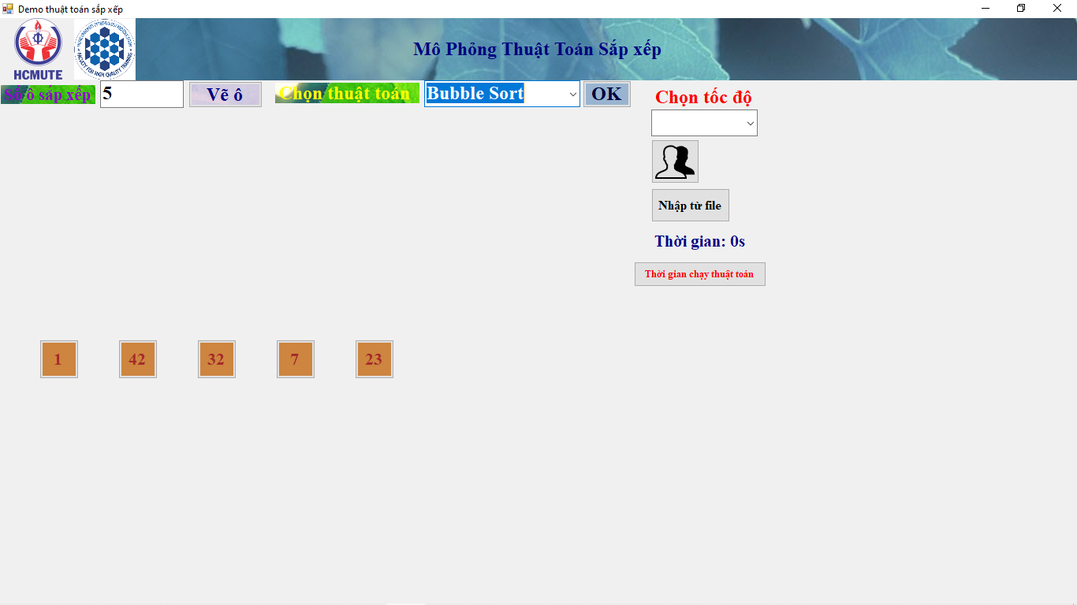

Slide 14
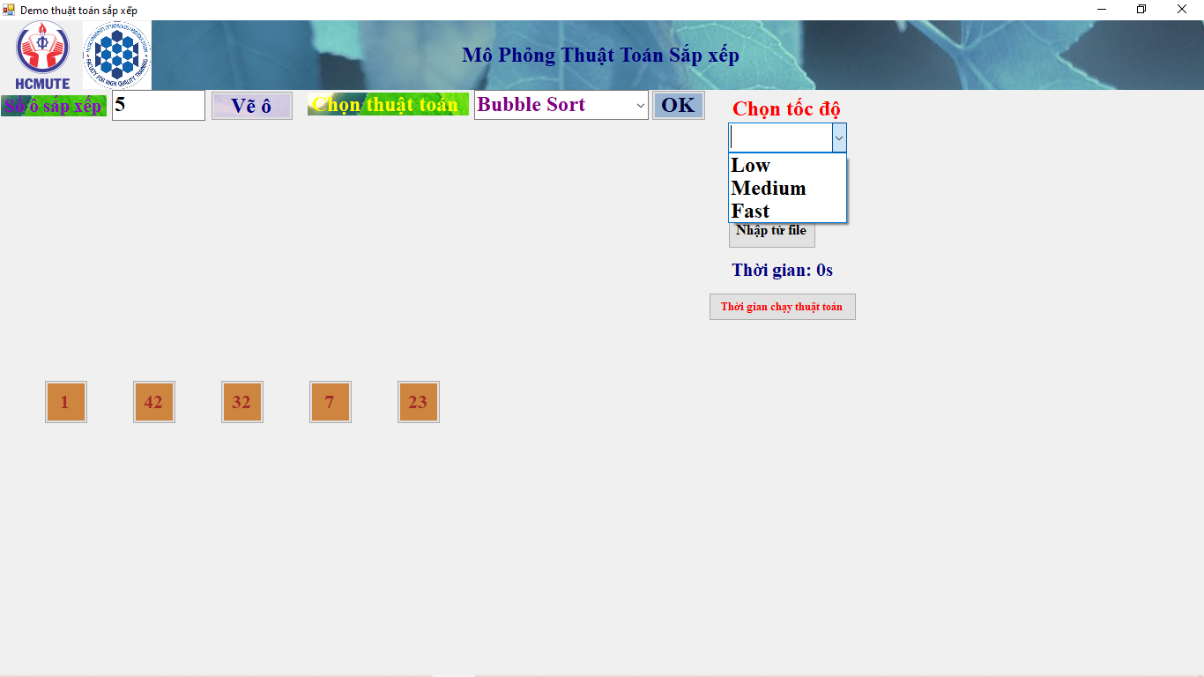
Chọn tốc độ để theo dõi

Slide 15
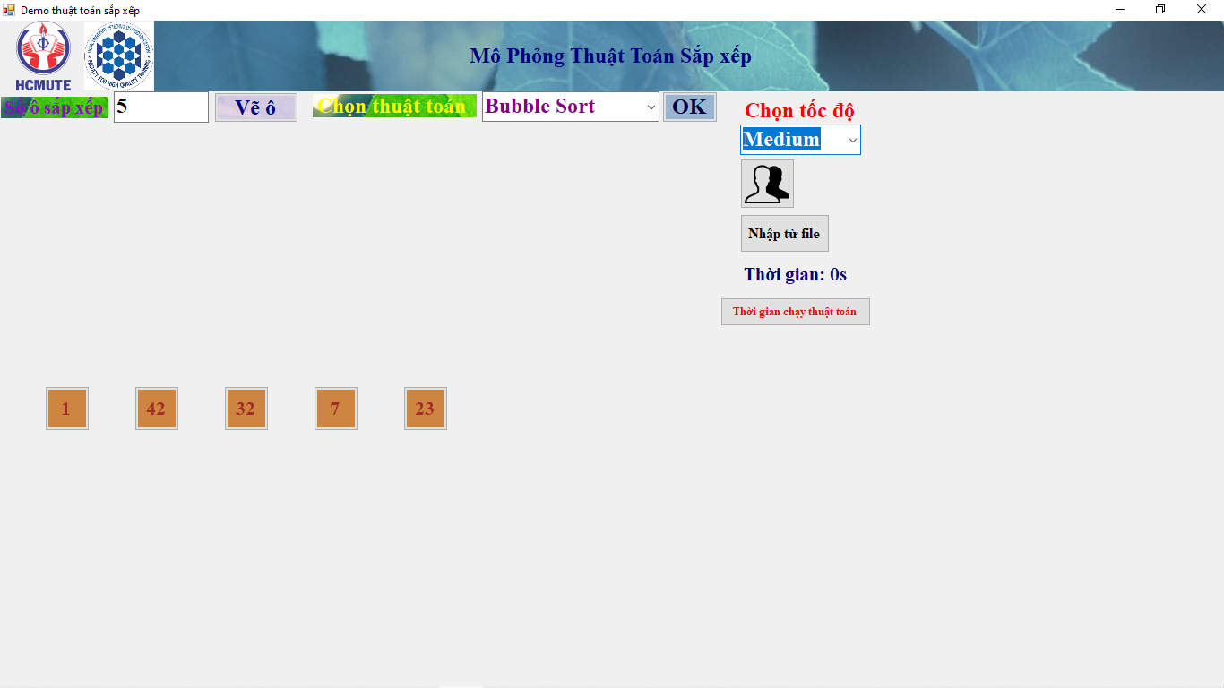

Slide 16

Chọn OK để theo dõi các bước sắp xếp của thuật toán

Slide 17
NỘI DUNG BÀI THUYẾT TRÌNH
01
04
Giới thiệu đề tài
Thiết kế di chuyển mô phỏng thuật toán
02
05
Thiết kế giao diện
Demo 5 thuật toán sắp xếp
03
06
Thiết kế dữ liệu đầu vào
Kết luận
Notes:
© Copyright PresentationGO.com – The free PowerPoint template library

Slide 18


Slide 19
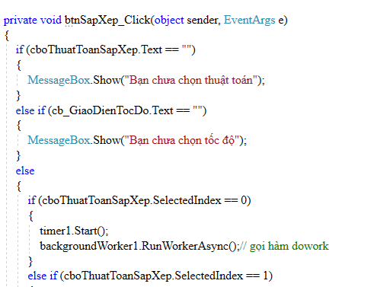
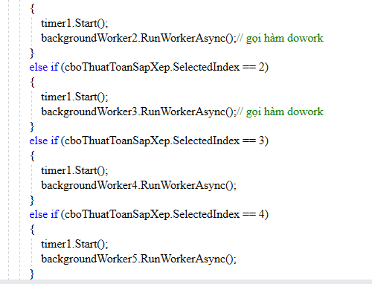

Slide 20


private void backgroundWorker1_DoWork(object sender, DoWorkEventArgs e)
{
___________________________
}

Slide 21
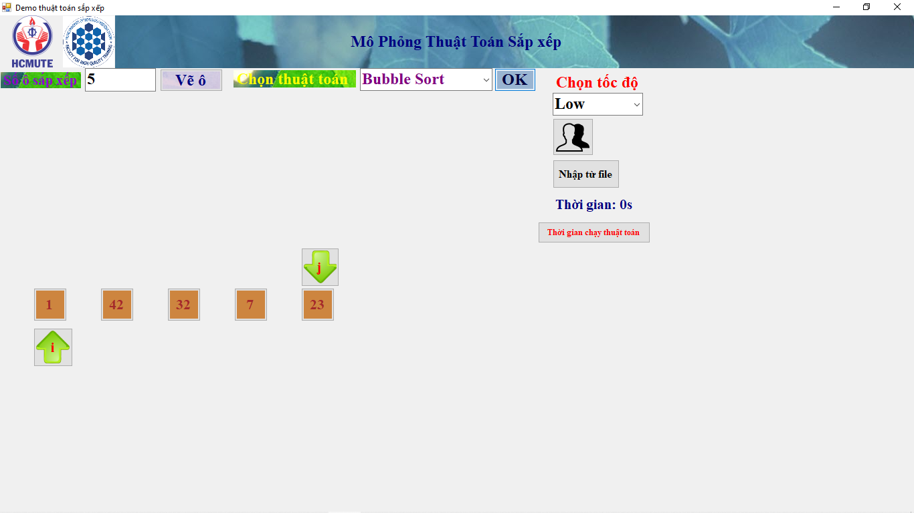
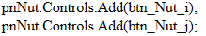

Slide 22
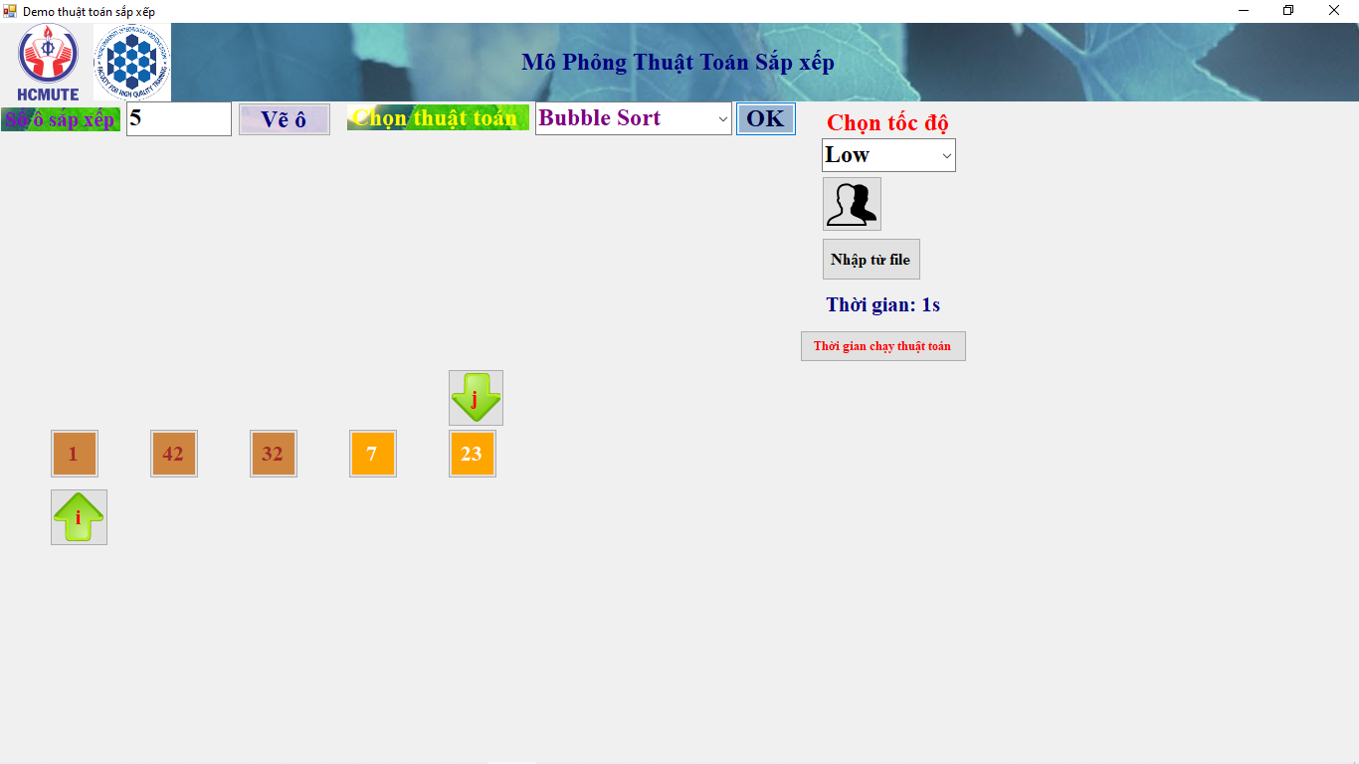
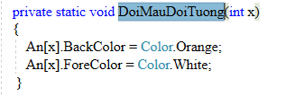

Slide 23
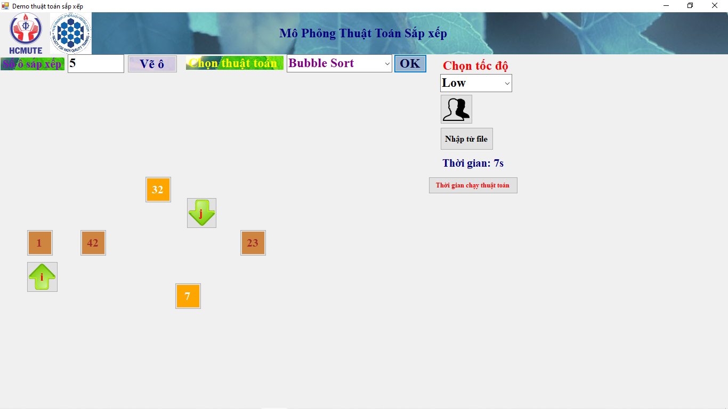
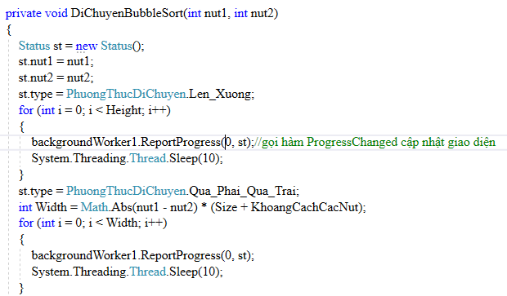
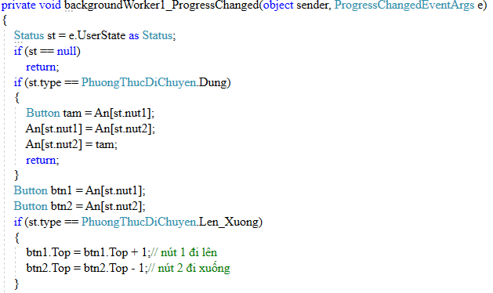
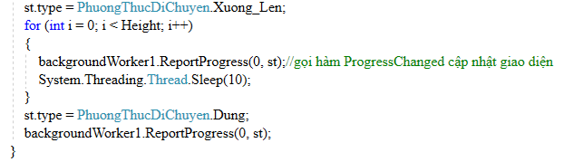
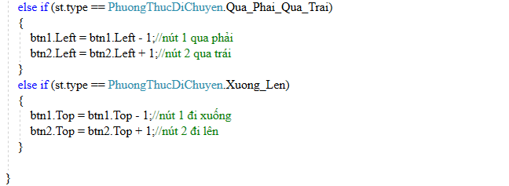

Slide 24
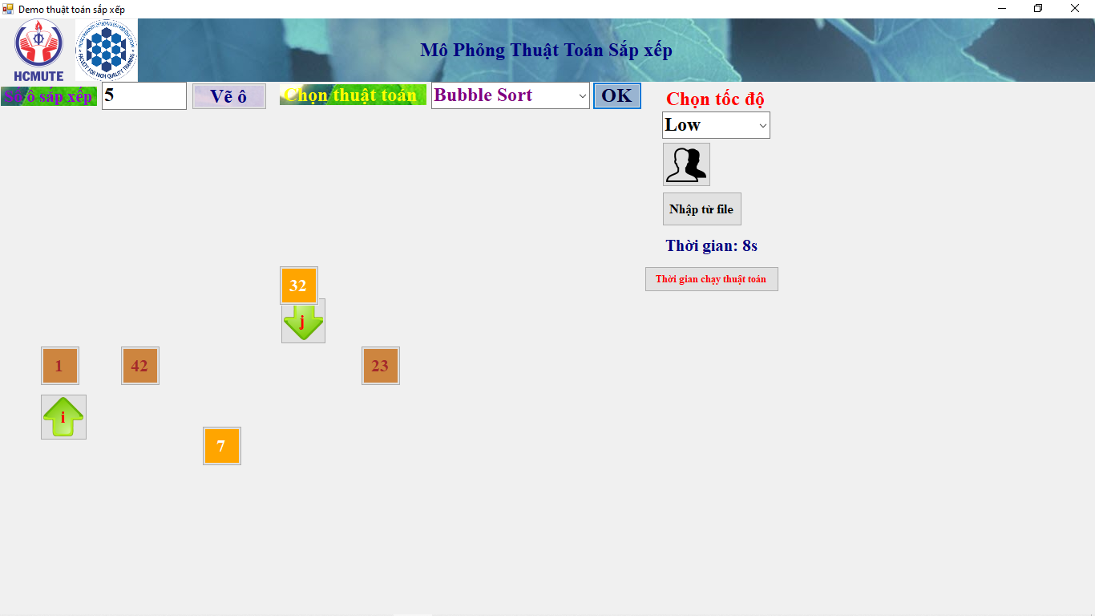

Slide 25
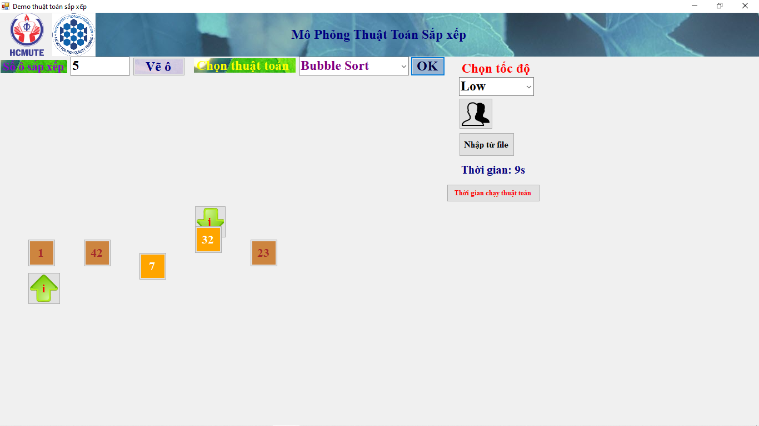

Slide 26
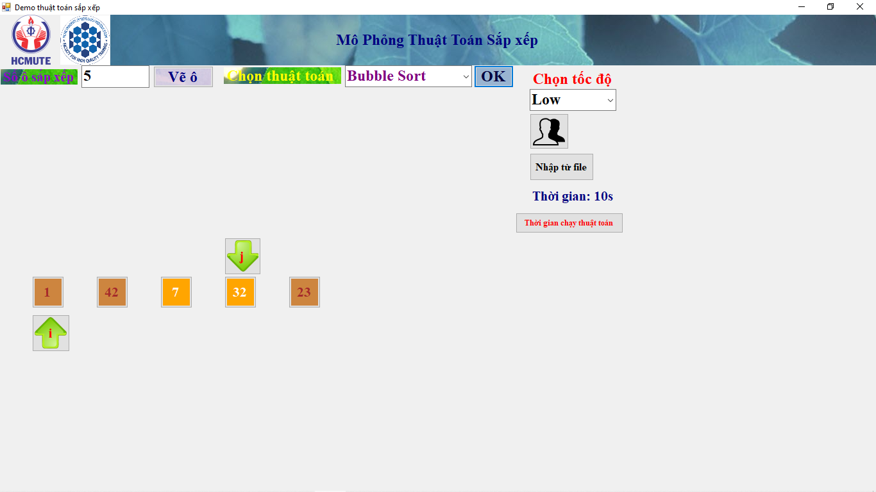

Slide 27
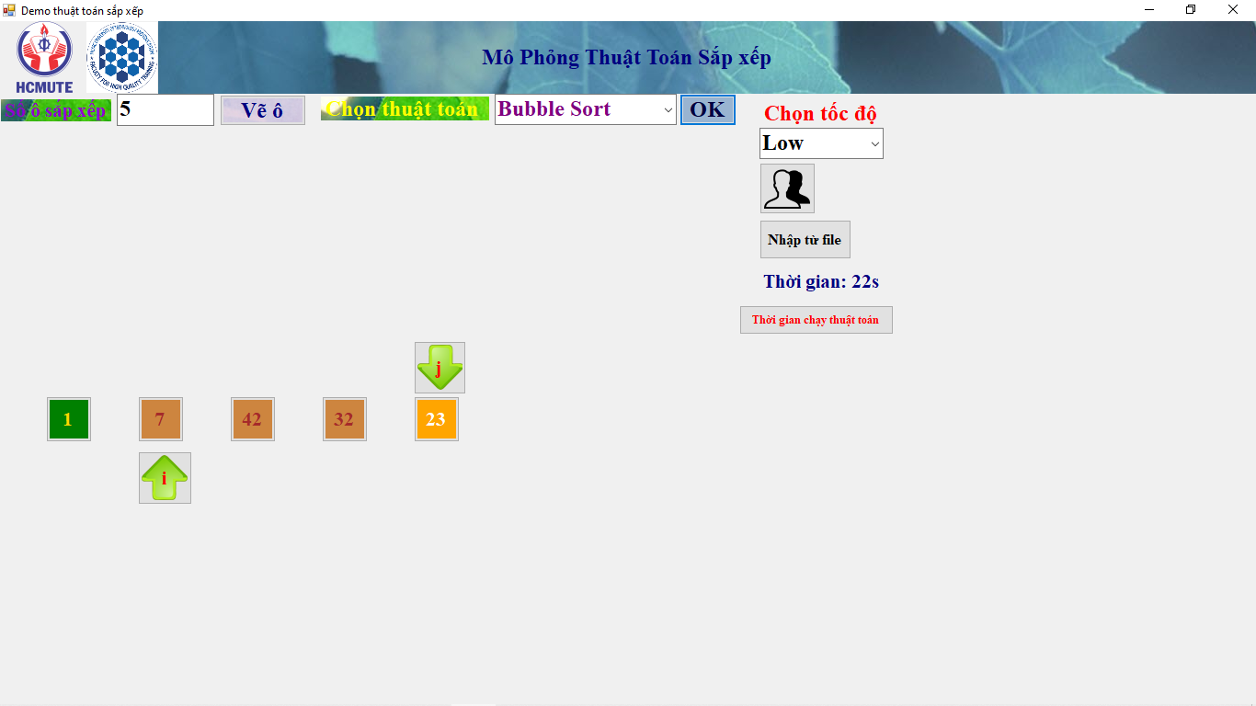

Slide 28
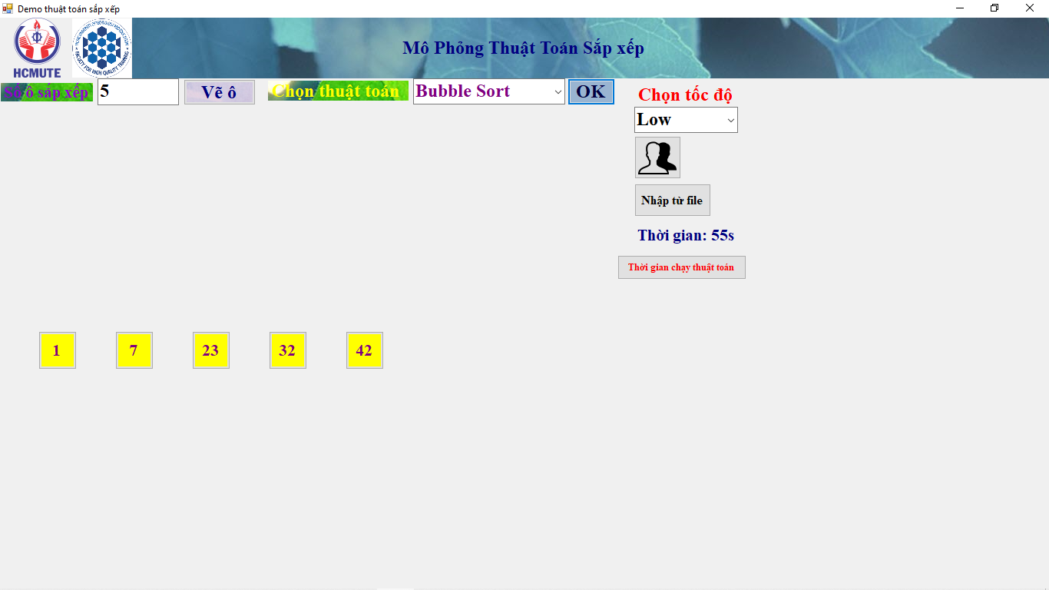
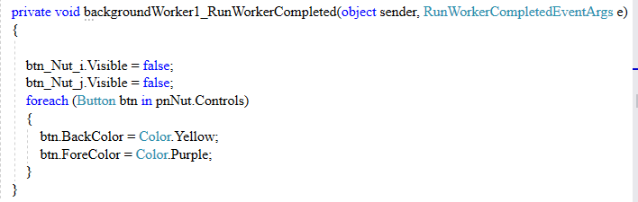

Slide 29
NỘI DUNG BÀI THUYẾT TRÌNH
01
04
Giới thiệu đề tài
Thiết kế di chuyển mô phỏng thuật toán
02
05
Thiết kế giao diện
Demo 5 thuật toán sắp xếp
03
06
Thiết kế dữ liệu đầu vào
Kết luận
Notes:
© Copyright PresentationGO.com – The free PowerPoint template library

Slide 30

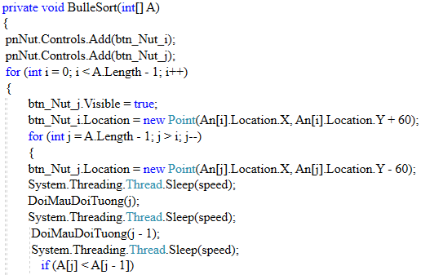
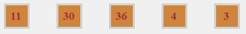
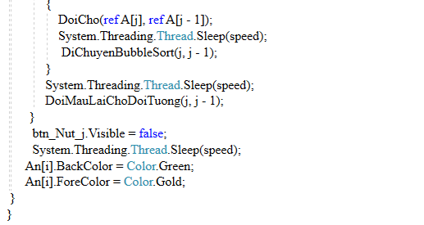
Bubble sort

Slide 31

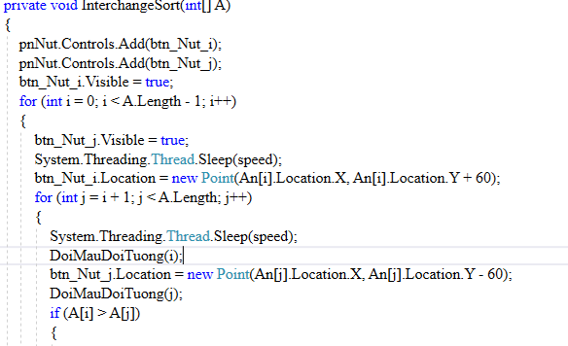
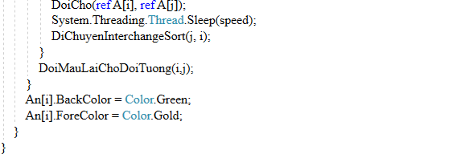
Interchange sort

Slide 32

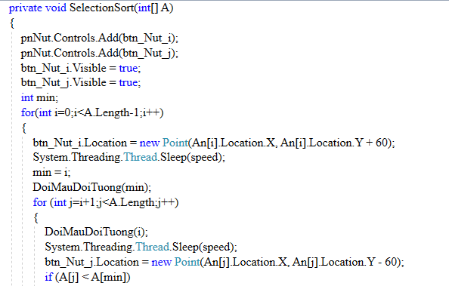
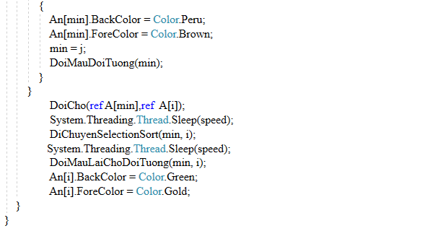
Selection sort

Slide 33

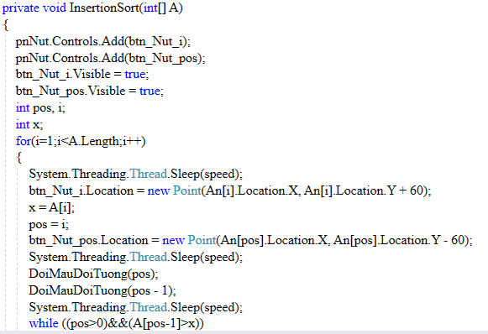
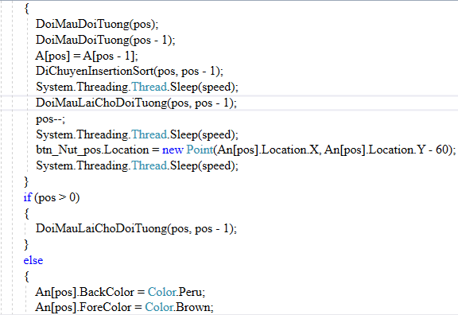
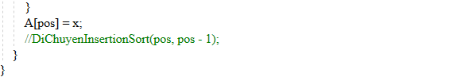
Insertion sort

Slide 34

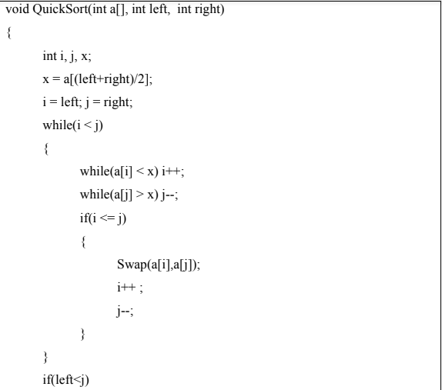
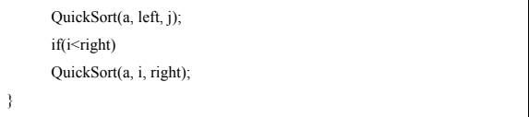
Quick sort

Slide 35
NỘI DUNG BÀI THUYẾT TRÌNH
01
04
Giới thiệu đề tài
Thiết kế di chuyển mô phỏng thuật toán
02
05
Thiết kế giao diện
Demo 5 thuật toán sắp xếp
03
06
Thiết kế dữ liệu đầu vào
Kết luận
Notes:
© Copyright PresentationGO.com – The free PowerPoint template library

Slide 36


Slide 37


Slide 38


Slide 39


